Slide 1
Präsidentenkonferenz NWR 2013
Selbstverständnis und künftige Rollen von KRG in der Wissenslandschaft

Slide 2
Zweck einer KRG im 18. Jhdt.
durch sorgfältige Beobachtungen und Versuche "zu genauer Erkenntniß der Natur" zu gelangen
Durchführung von Zusammenkünften zu gemeinsamen Beobachtungen und Experimenten zur Förderung der Naturwissenschaften und des Gemeinwohls
Einführung der Kartoffel und Bearbeitung anderer landwirtschaftlichen Probleme
Verantwortung für die genaue Zeitmessung in der Stadt Zürich
Naturforschende Gesellschaft Zürich

Slide 3
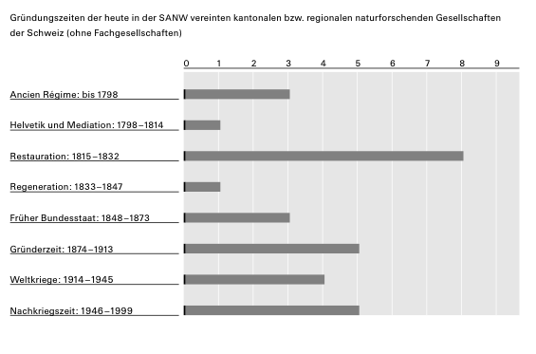
Grundaufgaben (3)
Quelle: Lokale Naturen – Jubiläumspublikation 150 Jahre TNG

Slide 4
Zweck einer KRG heute (1)
Die Naturforschende Gesellschaft in Bern (NGB) sieht ihre Aufgabe
in der Verbreitung wissenschaftlichen Gedankengutes und neuer Erkenntnisse aus den verschiedenen Bereichen der Naturwissenschaften.
sie trägt zur Erweiterung des naturkundlichen und naturgeschichtlichen Wissens über den Kanton Bern bei und bietet ein Forum zur Diskussion entsprechender Beiträge in Zusammenarbeit mit der Universität Bern an.
mit ihren Veranstaltungen, Publikationen und Exkursionen stellt sie sich in den Dienst eines umfassenden Natur- und Landschaftsschutzes .
Quelle: Webseite NGB

Slide 5
Zweck einer KRG heute (2)
a) Förderung der naturwissenschaftlichen Forschung im Kanton Thurgau;
b) Verbreitung naturwissenschaftlicher Erkenntnisse und Förderung des Verständnisses für die Bedeutung der Naturwissenschaften in der Öffentlichkeit und bei Behörden;
c) Einsatz für die Erhaltung von Naturdenkmälern, bedrohten Ökosystemen und Typlandschaften sowie für die Schaffung und Erhaltung einer gesunden Umwelt;
d) Förderung der wissenschaftlichen Sammlungen und der Ausstellungstätigkeit des Naturmuseums des Kantons Thurgau.
Statuten TNG 1996

Slide 6
Mission der SCNAT (Auszug)
Bewusstsein für Naturwissenschaften schärfen
Die Bedeutung des Kulturgutes Naturwissenschaften für unser tägliches Leben aufzeigen
Mit ihren kantonalen und regionalen naturforschenden Gesellschaften vor Ort in direkten Dialog mit der Gesellschaft treten
Das schweizerische naturwissenschaftliche Netzwerk kontinuierlich nutzen und weiterentwickeln.
Mehrjahresprogramm SCNAT 2012-2016 (Mai 2010)

